Slide 1


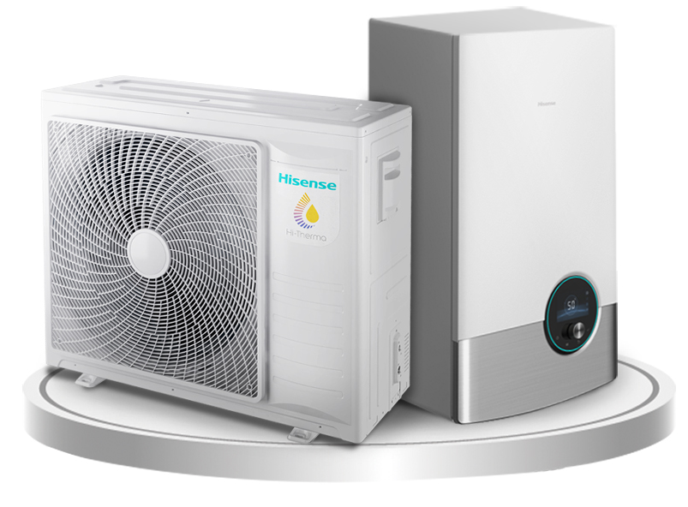
HI-Therma Тепловий Насос «Повітря-Вода»

Slide 2

Зміст
1
Знайомство з продуктом
2
      Специфікація
3
      Характеристики
4
      Контроль та аксесуари
5
      Інструменти для обслуговування

Slide 3
Частина 1. Знайомство з продуктом

Slide 4
Інформація про продукт
Серія | Тип | Модель | Номер SAP
Hi-Therma спліт-система | Зовнішній блок | AHW-044HCDS1 | 1KHW0504400000
 |  | AHW-060HCDS1 | 1KHW0506000200
 |  | AHW-080HCDS1 | 1KHW0508000300
 | Внутрішній блок | AHM-044HCDSAA | 1KHN1404400000
 |  | AHM-060HCDSAA | 1KHN1406000200
 |  | AHM-080HCDSAA | 1KHN1408000000
4/33

Slide 5
Ефективність системи
Модель |  |  |  |  | 44(2.0HP) | 60(2.5HP) | 80(3.0HP)
Комбінація систем |  |  |  |  | AHW-044HCDS1+ AHM-044HCDSAA | AHW-060HCDS1+ AHM-060HCDSAA | AHW-080HCDS1+ AHM-080HCDSAA
Джерело живлення |  |  |  |  | 220-240V ～50Hz
Обігрів | OAT (DB/WB) | IWT / OWT | - | Одиниці | Обігрів
 | 7 / 6 ºC | 30 / 35 ºC | Продуктивність (Мін./Ном./Макс.) | кВт | 1.85 / 4.40 /7.00 | 1.95 / 6.00 /8.90 | 2.10/ 8.00 / 11.0
 |  |  | COP (Ном.) | - | 5.10 | 5.00 | 4.90
 |  | 47 / 55 ºC | Продуктивність (Ном./Макс.) | кВт | 4.40 / 6.00 | 6.00 / 7.50 | 8.00 / 9.00
 |  |  | COP (Ном.) | - | 3.00 | 3.05 | 2.80
 | -7 / -8 ºC | 30 / 35 ºC | Продуктивність (Ном./Макс.) | кВт | 4.40 / 5.00 | 5.30 /5.90 | 5.80 /7.30
 |  |  | COP (Ном.) | - | 3.26 | 3.16 | 3.14
 |  | 47 / 55 ºC | Продуктивність (Ном./Mакс.) | кВт | 4.00 / 4.20 | 4.70 / 5.10 | 5.00 / 6.40
 |  |  | COP (Ном.) | - | 1.97 | 2.04 | 1.94
Охолодження | 35 / -- ºC | 12 / 7 ºC | Номінальна продуктивність | кВт | 4.40 | 5.00 | 6.00
 |  |  | EER | - | 3.90 | 3.70 | 3.60
 |  | 23 / 18 ºC | Номінальна продуктивність | кВт | 5.60 | 6.00 | 7.00
 |  |  | EER | - | 5.60 | 5.60 | 5.10

Slide 6
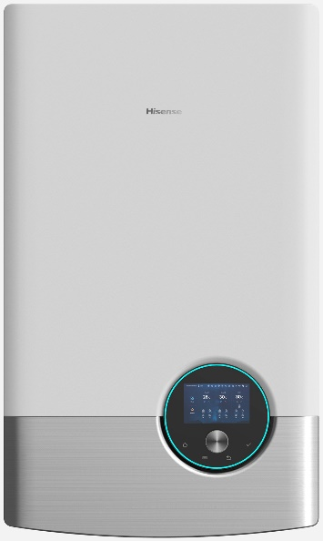

Інформація про продукт
Модель |  |  | AHM-044HCDSAA | AHM-060HCDSAA | AHM-080HCDSAA
Джерело живлення |  |  | 220-240V ～50Hz
Номінальні витрати води | IWT: 30 ºC / OWT: 35 ºC ΔT: 5 ºC | м3/год | 0.77 | 1.03 | 1.38
Зовнішні розміри | Висота | мм | 890 | 890 | 890
 | Ширина | мм | 520 | 520 | 520
 | Глибина | мм | 320 | 320 | 320
Розміри упаковки | Висота | мм | 419 | 419 | 419
 | Ширина | мм | 1160 | 1160 | 1160
 | Глибина | мм | 650 | 650 | 650
Вага нетто |  | кг | 43.5 | 43.5 | 44.5
Вага брутто |  | кг | 48.5 | 48.5 | 49.5
Блок охолодження | Вид З'єднання | - | З'єднання з розвальцьованою гайкою
 | Рідинна труба*² | мм | Ø6.35(Ø9.53)
 |  | дюйм | 1/4(3/8)
 | Газова труба | мм | Ø12.7 | Ø12.7 | Ø15.88
 |  | дюйм | 1/4 | 1/4 | 5/8
Підключення труб опалення | Вид З'єднання | - | З'єднання з розвальцьованою гайкою
 | Запірні клапани | мм (дм) | G 1” (тато) - G 1” (тато)
 | Діаметр вхідної труби | мм (дм) | G 1” (мама)
 | Діаметр вихідної труби | мм (дм) | G 1” (мама)
Рівень шуму (звуковий тиск)*1 |  | дБ | 28 | 28 | 28
Рівень шуму (сила звуку) |  | дБ | 42 | 42 | 42
*1 Наведені вище значення шуму виміряні в безеховій камері без відбитої луни, тому вплив відбитої луни має бути врахований на місці проведення вимірювань.
*2 Розміри трубопроводів для газоподібного та рідкого холодоагента відрізняються між зовнішнім та внутрішнім блоком, тому потрібні перехідники для труб холодоагента. Зверніться до установки.
5/33

Slide 7
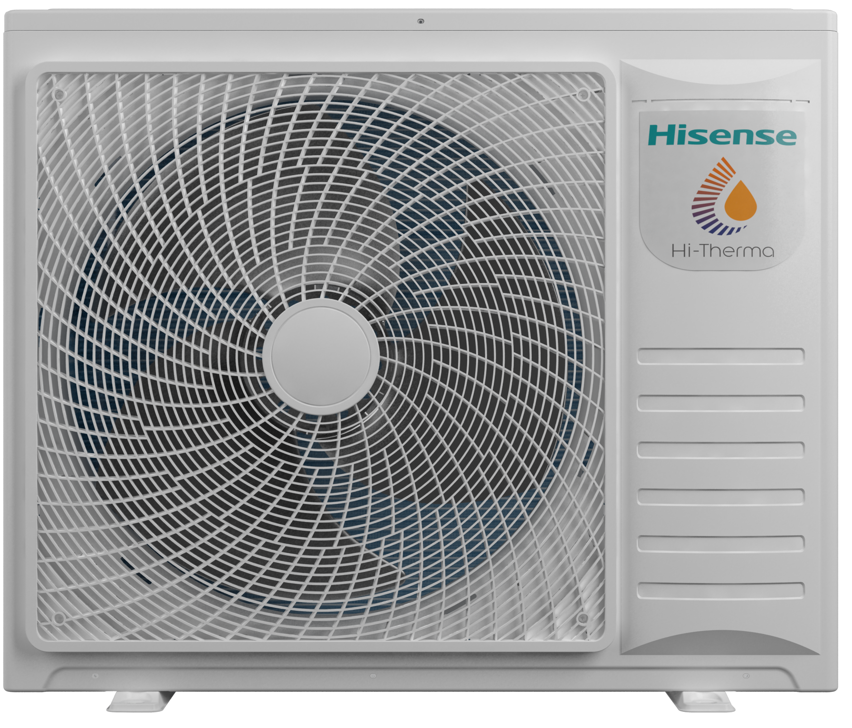
Інформація про продукт – зовнішній блок
Модель |  |  |  | AHW-044HCDS1 | AHW-060HCDS1 | AHW-080HCDS1
Живлення |  |  |  | 220-240V ～50Hz
Звуковий тиск^{*1} | Нормальний режим (Обігрів/Охолодження) |  | дБ | 47/47 | 48/47 | 50/47
Сила звуку | Нормальний режим (Обігрів/Охолодження) |  | дБ | 61/61 | 62/61 | 64/61
Зовнішні розміри | Висота |  | мм | 750 | 750 | 750
 | Ширина |  | мм | 900 | 900 | 900
 | Глибина |  | мм | 340 | 340 | 340
Розміри упаковки | Висота |  | мм | 807 | 807 | 807
 | Ширина |  | мм | 1022 | 1022 | 1022
 | Глибина |  | мм | 445 | 445 | 445
Вага нетто |  |  | кг | 49.5 | 49.5 | 50.5
Вага брутто |  |  | кг | 53.5 | 53.5 | 54.5
Установка | Компресор | Вид | —— | Rotary
 |  | Кількість | —— | 1 | 1 | 1
 | Мастило | Вид | —— | ACS-68R | ACS-68R | FW68S
 |  | Заправка | L | 0.47 | 0.47 | 0.46
 | Заряд холодоагенту | Вид | —— | R32
 |  | До доставки | кг | 1.23 | 1.23 | 1.26
 | Контроль витрат холодоагенту |  | —— | Розширювальний клапан з мікрокомп'ютерним керуванням
 | Тип теплообмінника |  | —— | Багатоходовий перехресний потік типу Finned Tube
 | Газова труба |  | мм | Ø12.7 | Ø12.7 | Ø15.88
 |  |  | in. | 1/2 | 1/2 | 5/8
 | Рідинна труба*² |  | мм | Ø6.35(Ø9.53) | Ø6.35(Ø9.53) | Ø6.35(Ø9.53)
 |  |  | in. | 1/4(3/8) | 1/4(3/8) | 1/4(3/8)
6/43
6/33

Slide 8
      Частина 2. Специфікація

Slide 9
Специфікація – теплотехнічні характеристики
Модель |  |  |  |  | 44(2.0 HP) |  | 60(2.5 HP) |  | 80(3.0 HP)
 |  | Зовнішній блок |  |  | AHW-044HCDS1 |  | AHW-060HCDS1 |  | AHW-080HCDS1
 |  | Внутрішній блок |  |  | AHM-044HCDSAA |  | AHM-060HCDSAA |  | AHM-080HCDSAA
Температура води, що виходить |  |  |  |  | 35ºC | 55ºC | 35ºC | 55ºC | 35ºC | 55ºC
Опис продукта | Тепловий насос «Повітря-Вода» |  |  | - | Так
 | Комбінований нагрівач із тепловим насосом |  |  | - | Ні
 | Низькотемпературний тепловий насос |  |  | - | Ні
 | Додатковий нагрівач |  |  | - | Так
 | Охолоджувач з теплообмінником на зовнішній стороні |  |  | - | Повітря-вода
 | Охолоджувач з теплообмінником на внутрішній стороні |  |  | - | Вода
 | Вид |  |  | - | Стиснення пари з приводом від компресора
 | Привід компресора |  |  | - | Електричний мотор
 | Контроль потужності |  |  |  | Змінний
 | Контроль води |  |  |  | Змінний
Номінальна потужність нагрівання (пропорціональна,h) |  |  |  | кВт | 4.44 | 3.87 | 6.1 | 5.37 | 6.5 | 5.9
Сезонна енергоефективність обігріву(ηs,h) |  |  |  | % | 197 | 126 | 194 | 130 | 194 | 134
Сезонний коефіцієнт енергоефективності обігріву(SCOP) |  |  |  | - | 5.00 | 3.23 | 4.93 | 3.33 | 4.92 | 3.42
Тип енергії, що використовується |  |  |  | - | Електрика
Зовнішня температура (Tj) = -7ºC |  |  | Pdh | кВт | 3.9 | 3.4 | 5.4 | 4.7 | 5.8 | 5.2
 |  |  | COPd | - | 3.29 | 1.97 | 3.13 | 2.04 | 3.14 | 1.85
Зовнішня температура (Tj) = +2ºC |  |  | Pdh | кВт | 2.4 | 2.1 | 3.3 | 3.0 | 3.5 | 3.2
 |  |  | COPd | - | 4.80 | 3.22 | 4.67 | 3.21 | 4.84 | 3.40
Зовнішня температура (Tj) = +7ºC |  |  | Pdh | кВт | 1.7 | 1.4 | 2.0 | 2.0 | 2.3 | 2.1
 |  |  | COPd | - | 6.44 | 3.97 | 6.63 | 4.34 | 5.98 | 4.50
Зовнішня температура (Tj) = +12ºC |  |  | Pdh | кВт | 2.2 | 2.0 | 2.2 | 2.0 | 2.0 | 2.1
 |  |  | COPd | - | 9.92 | 7.24 | 9.92 | 7.24 | 9.67 | 7.71
Зовнішня температура (Tj) = Бівалентна температура (Tbiv ) |  |  | Pdh | кВт | 3.9 | 3.4 | 5.4 | 4.7 | 5.8 | 5.2
 |  |  | COPd | - | 3.29 | 1.97 | 3.13 | 2.04 | 3.14 | 1.85
Зовнішня температура (Tj) = Гранична температура роботи (TOL) |  |  | Pdh | кВт | 4.3 | 3.5 | 5.3 | 4.5 | 6.2 | 5.7
 |  |  | COPd | - | 2.62 | 1.68 | 2.66 | 1.75 | 2.66 | 1.54
Бівалентна температура (Tbiv) |  |  |  | ºC | -7 | -7 | -7 | -7 | -7 | -7
Гранична температура роботи (TOL) |  |  |  | ºC | -10 | -10 | -10 | -10 | -10 | -10
Гранична робоча температура води |  |  |  | ºC | 55 | 55 | 55 | 55 | 55 | 55
Коефіцієнт деградації (Cdh) |  |  |  | - | 0.9 | 0.9 | 0.9 | 0.9 | 0.9 | 0.9
Додаткова потужність (PSUP) |  |  |  | кВт | 0.102 | 0.303 | 0.729 | 0.805 | 0.343 | 0.179
Річне споживання енергії (QHE) |  |  |  | kW·h | 1824 | 2457 | 3536 | 3312 | 2732 | 3536
8/33

Slide 10
Специфікація- Характеристики охолодження
Модель |  |  |  | 44(2.0 HP) |  | 60(2.5 HP) |  | 80(3.0 HP)
 |  | Зовнішній блок |  | AHW-044HCDS1 |  | AHW-060HCDS1 |  | AHW-080HCDS1
 |  | Внутрішній блок |  | AHM-044HCDSAA |  | AHM-060HCDSAA |  | AHM-080HCDSAA
Температура води на виході |  |  |  | 7ºC | 18ºC | 7ºC | 18ºC | 7ºC | 18ºC
Опис продукта | Охолоджувач з теплообмінником на зовнішній стороні |  |  | Повітря-вода
 | Охолоджувач з теплообмінником на внутрішній стороні |  |  | Вода
 | Вид |  |  | Стиснення пари з приводом від компресора
 | Привід компресора |  |  | Електричний мотор
 | Контроль потужності |  |  | Змінний
 | Контроль води |  |  | Змінна | Фіксована | Змінна | Фіксована | Змінна | Фіксована
Номінальна потужність охолодження (пропорціональна,C) |  |  | кВт | 4.40 | 5.60 | 5.0 | 6.00 | 6.0 | 7.0
Сезонна енергоефективність охолодження приміщень (ηS,C) |  |  | % | 227 | 352 | 231 | 346 | 226 | 339
Сезонний коефіцієнт енергоефективності режим охолодження (SEER) |  |  | - | 5.75 | 8.87 | 5.85 | 8.73 | 5.73 | 8.54
Заявлена холодопродуктивність та коефіцієнт корисної дії для часткового навантаження при заданій температурі зовнішнього повітря Tj
Зовнішня температура (Tj) = 35ºC |  | Pdc | кВт | 4.4 | 5.6 | 5.0 | 6.0 | 6.0 | 7.0
 |  | EERd | - | 3.90 | 5.60 | 3.70 | 5.60 | 3.60 | 5.10
Зовнішня температура (Tj) = 30ºC |  | Pdc | кВт | 3.3 | 4.2 | 3.7 | 4.4 | 4.4 | 5.1
 |  | EERd | - | 4.98 | 7.36 | 5.00 | 7.01 | 5.10 | 6.81
Зовнішня температура (Tj) = 25ºC |  | Pdc | кВт | 2.2 | 2.6 | 2.5 | 2.9 | 2.8 | 3.2
 |  | EERd | - | 6.36 | 10.81 | 6.59 | 10.51 | 6.56 | 8.87
Зовнішня температура (Tj) = 20ºC |  | Pdc | кВт | 1.2 | 1.4 | 1.2 | 1.4 | 2.6 | 2.7
 |  | EERd | - | 8.28 | 12.27 | 8.28 | 12.27 | 7.93 | 17.10
Коефіцієнт деградації (Cdc) |  |  | - | 0.9 | 0.9 | 0.9 | 0.9 | 0.9 | 0.9
9/33

Slide 11
Специфікація- Основні частини зовн. блоку
МОДЕЛЬ |  |  |  | AHW-044HCDS1 | AHW-060HCDS1 | AHW-080HCDS1
Теплообмінник | Вид теплообмінника |  | - | Багатоходовий перехресний потік типу ореброваної труби
 | Труба | Матеріал | - | Мідь
 |  | Зовнішній діаметр | мм | 7
 |  | Ряди | - | 2
 | Кількість труб в теплообміннику |  | - | 44
 | Ламелі | Матеріал | - | Алюміній
 |  | Товщина | мм | 1.40
 | Макс. робочий тиск |  | MPa | 4.15
 | Макс. фронтальна зона |  | m2 | 0.68
 | Кількість теплообмінників на одиницю |  | - | 1
Частини вентилятора | Вентилятор | Вид | - | Вентилятор осьового потоку
 |  | Кількість | - | 1
 |  | Зовнішній діаметр | мм | 556
 |  | Швидкість обертання | rpm | 900 |  | 900
 | Мотор вентилятора | Модель | - | ZWB278D04A | ZWB278D04A | ZWB278D04A
 |  | Вид | - | Водонепроникний безщітковий двигун постійного струму
 |  | Режим запуску | - | М’яке керування
 |  | Номінальна вихідна потужність | Вт | 100
 |  | Кількість | - | 1
 |  | Ступінь ізоляції | - | E
 |  | Рівень захисту | -
Частини компресора | Розрахунковий тиск | Високий борт | MPa | 4.15 | 4.15 | 4.15
 |  | Низький борт | MPa | 2.21 | 2.21 | 2.21
 | Мотор компресора | Модель | - | WHP06840GUKQA8JT6 | WHP06840GUKQA8JT6 | SVB200FCNMC-L
 |  | Режим запуску | - | VFD | VFD | VFD
 |  | Полярності | - | 6 | 6 | 6
 |  | Кількість | - | 1 | 1 | 1
 |  | Ступінь ізоляції | - | E | E | E
 | Холодильне мастило | Бренд | - | ACS68R |  | FW68S
 |  | Об’єм | L | 0.47 |  | 0.46
10/33

Slide 12

Специфікація- Основні частини внутр. блоку
Модель |  |  |  | AHM-044HCDSAA | AHM-060HCDSAA | AHM-080HCDSAA
Водяний теплообмінник | Вид |  | - | Паяна пластина
 | Матеріал |  | - | Нержавіюча сталь
 | Трансферні рідини |  | - | R32 - H 2O
 | Кількість |  | - | 1
 | Внутрішній об'єм холодоагенту |  | L | 0.53 | 0.53 | 0.72
 | Внутрішній об’єм води |  | L | 0.54 | 0.54 | 0.72
 | Ізоляційний матеріал |  | - | EPS
Водяний насос | Тип |  | - | Інвертор
 | Контроль |  | - | PWM
 | Електроживлення |  | - | 1~ 230V 50Hz
 | Максимальний напір |  | mwc | 7.6
 | Максимальна витрата води |  | м3/год | 3.5
 | Максимальна споживана потужність |  | Вт | 50
 | Трубопровід | Впуск води | Дюйми | G 1”
 |  | Випуск води | Дюйми | G 1”
 |  | Відстань між входом та виходом | Mm | 130
Водяний електронагрівач | Матеріал |  | - | AISI 316L（Нержавіюча сталь）
 | Електроживлення |  | - | 1~ 230V 50Hz
 | Максимальна потужність електронагрівача |  | кВт | 3.0
 | Регульована потужність електронагрівача (крок 1/ крок 2/ крок 3) |  | кВт | 1.0/2.0/3.0
 | Термостат з автоматичним скиданням |  | - | Так (Cut-out: 75℃±4℃)
Датчик тиску води | Матеріал |  | - | AISI 304L（Нержавіюча сталь）
 | Діапазон тиску |  | - | 0-9.0Bar
Розширювальний бак | Матеріал |  | - | Сталь (зі з'єднаннями з нержавіючої/оцинкованої сталі)
 | Внутрішній об'єм води |  | L | 8.0
 | Робочий тиск |  | bar | 3.0
 | Тиск попереднього навантаження (з боку повітря) |  | bar | 1.0±0.3
Запірний клапан із фільтром | Тип |  | - | Запірний клапан з фільтром
 | Матеріал |  | - | Латунь
 | Підключення до трубопроводу |  | in. | 1”, DN25
 | Сітка |  | in. | 30.0
 | Самоочисний (із зворотним промиванням) фільтр |  | - | Так
Запобіжний клапан |  |  | - | Так (3 bar)
Запірний клапан |  |  | in. | 1”, DN25
Очищувач повітря |  |  | - | Так
Контролер пристрою |  |  | - | Так
11/33

Slide 13
      Частина 3. Характеристики

Slide 14
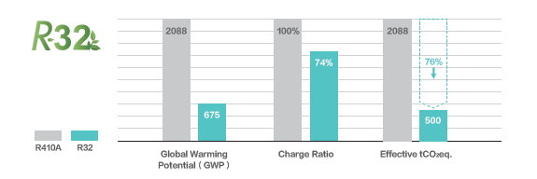
Холодоагент з низьким ПГП- R32
Холодоагент R32, навантаження зменшується на 26-29%, а ПГП зменшується на 2/3.
Холодоагент | R410A | R32
Робочий тиск | середній | високий
ПГП | 2100 | 675
Відносний заряд | 1 | 0.71
Об'ємна холодильна потужність | 1 | 1.41
13/33
Page number format

Slide 15
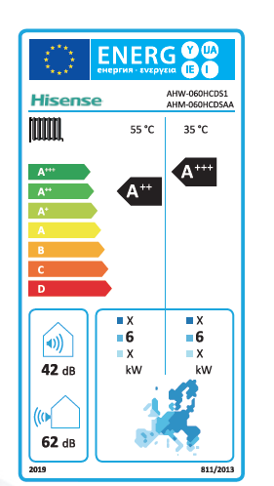
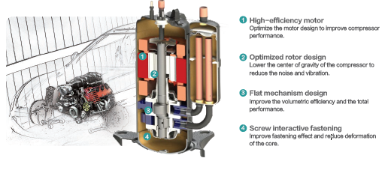


Висока ефективність
Завдяки високому ступеню стиснення інверторного ротаційного компресора та оптимізованому ребру 18,19 мм, система може безперервно працювати з високою ефективністю за різних умов експлуатації. Клас енергоефективності
може досягати A+++ при 35℃ та A++ при 55℃ з перевіркою Keymark*.
18.19mm
Keymark
041
* The Heat Pump KEYMARK – це добровільний, незалежний європейський знак сертифікації (ISO type 5 сертифікація) для всіх теплових насосів, комбінованих теплових насосів та нагрівачів гарячої води
14/33
Page number format

Slide 16
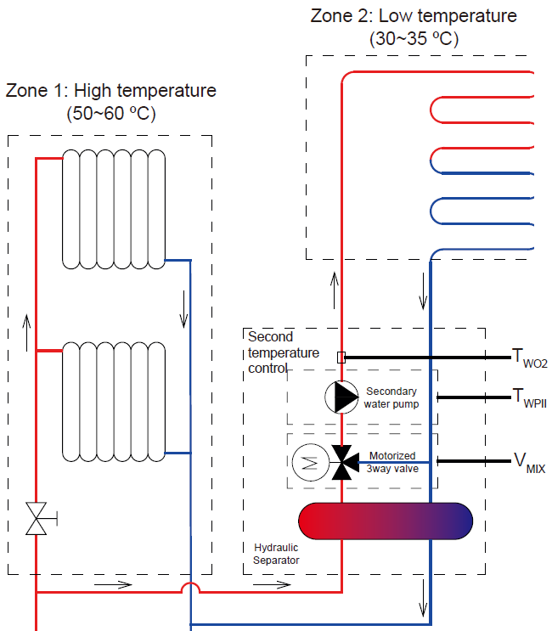
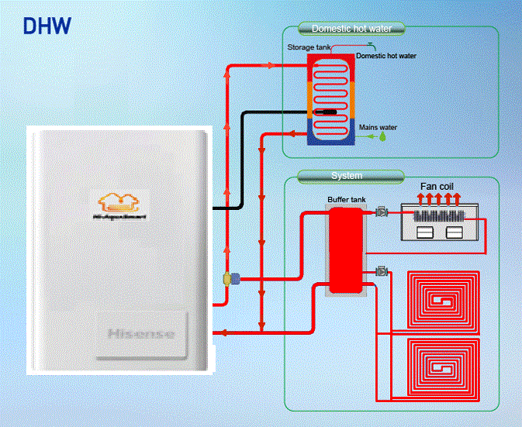
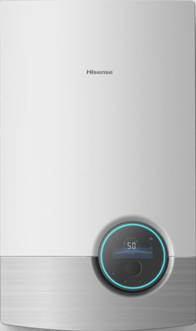
Опалення, ГВП, охолодження «Все в одному»
Стандартний блок з підтримкою функцій обігріву, ГВП та охолодження не вимагає додаткового комплекту для охолодження.
Подвійний контроль температури води для опалення приміщень
Автоматичне перемикання між ГВП та опаленням приміщень
15/33

Slide 17
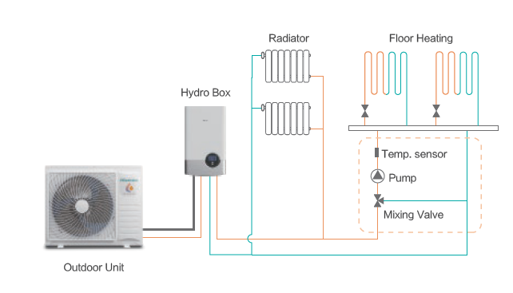
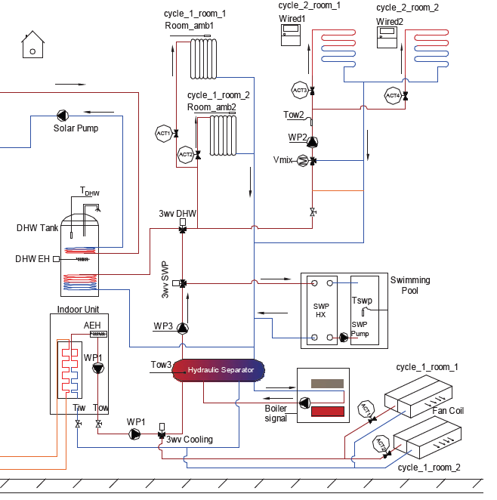
Два температурні цикли
Підтримка двох температурних циклів з різними типами приладів що підключаються, такими як радіатор, тепла підлога та фанкойл.
16/33

Slide 18

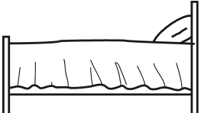
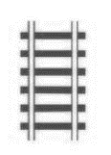

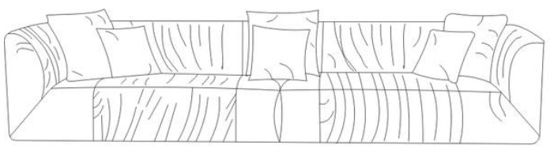
Централізоване керування макс. 7 кімнат
Управління макс. 7 кімнат, за допомогою макс. 2 термостатів та макс. 6 датчиків кімнатної температури. Немає потреби у додатковому централізованому контролері.
Circuit 2
Thermostat
Room 8
Room 7
Room 6
Room 5
Room 4
Room temperature sensor
Machine Room
Circuit 1
Room 1
Room 2
Room 3
17/33
18

Slide 19
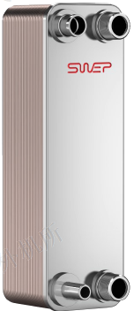
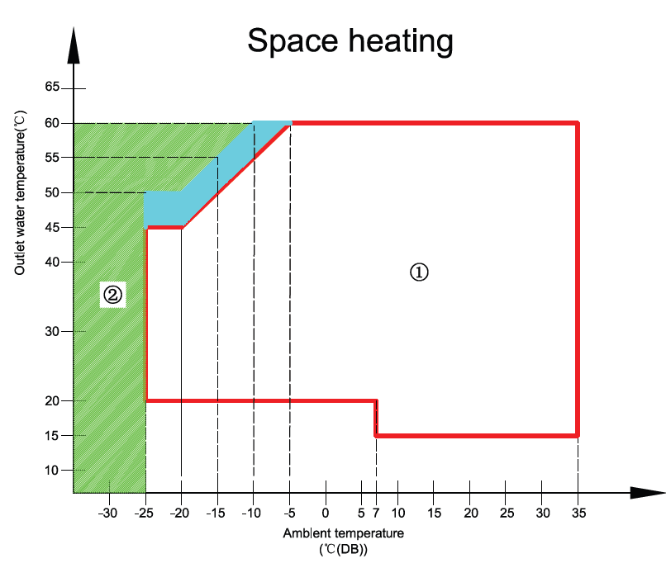
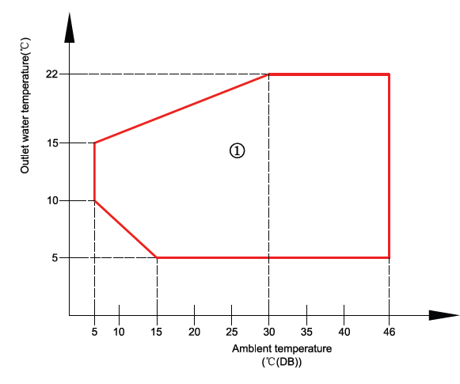
Широкий робочий діапазон
Продукт призначений для роботи в широкому діапазоні і може підтримувати роботу системи за температури -25℃ (нагрів) та 46℃ (охолодження).
Space heating
Space cooling
Робочий діапазон (Обігріг) | Температура зовнішнього повітря | ºC (DB) | -25~35
 | Температура води на виході | ºC | 15~60
Робочий діапазон (Охолодження) | Температура зовнішнього повітря | ºC (DB) | 5~46
 | Температура води на виході | ºC | 5~22
Робочий діапазон (ГВП) | Температура зовнішнього повітря | ºC (DB) | -25~40℃
 | Температура води у резервуарі | ºC | 30~55(75*⁴)
Робочий діапазон (SWP) | Температура зовнішнього повітря | ºC (DB) | -25~40℃
 | Температура води у басейны | ºC | 24~33
*4 За наявності електронагрівача ГВП, встановленого в баку ГВП, температура настройки може досягати 75 °C.
18/33
Page number format

Slide 20
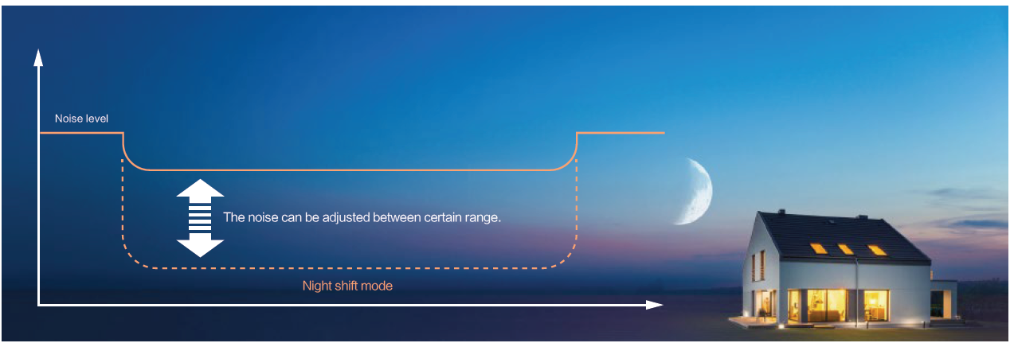
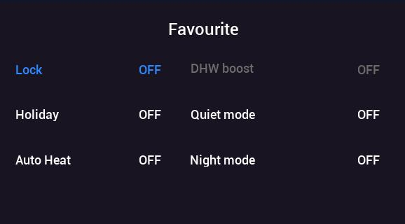
Низький рівень шуму при роботі
Різні шумові режими для різних випадків використання перемикаються однією кнопкою між нормальним режимом, режимом низького шуму і нічним режимом (6 рівнів). Інсталятор/кінцевий користувач може легко перемикати режим шуму відповідно до своїх потреб.
 |  |  | AHW-044HCDS1 | AHW-060HCDS1 | AHW-080HCDS1
Звуковий тиск^{*1} | Нормальний режим (Обігрів/Охолодження) | дБ | 47/47 | 48/47 | 50/47
Сила звуку | Нормальний режим (Обігрів/Охолодження) | дБ | 61/61 | 62/61 | 64/61
Звуковий тиск | Режим низького шуму (Обігрів/Охолодження) | дБ | 39/39 | 42/42 | 43/43
 | Режим нічної зміни (Обігрів/Охолодження) | дБ | 35/35 | 38/38 | 39/39
19/33

Slide 21
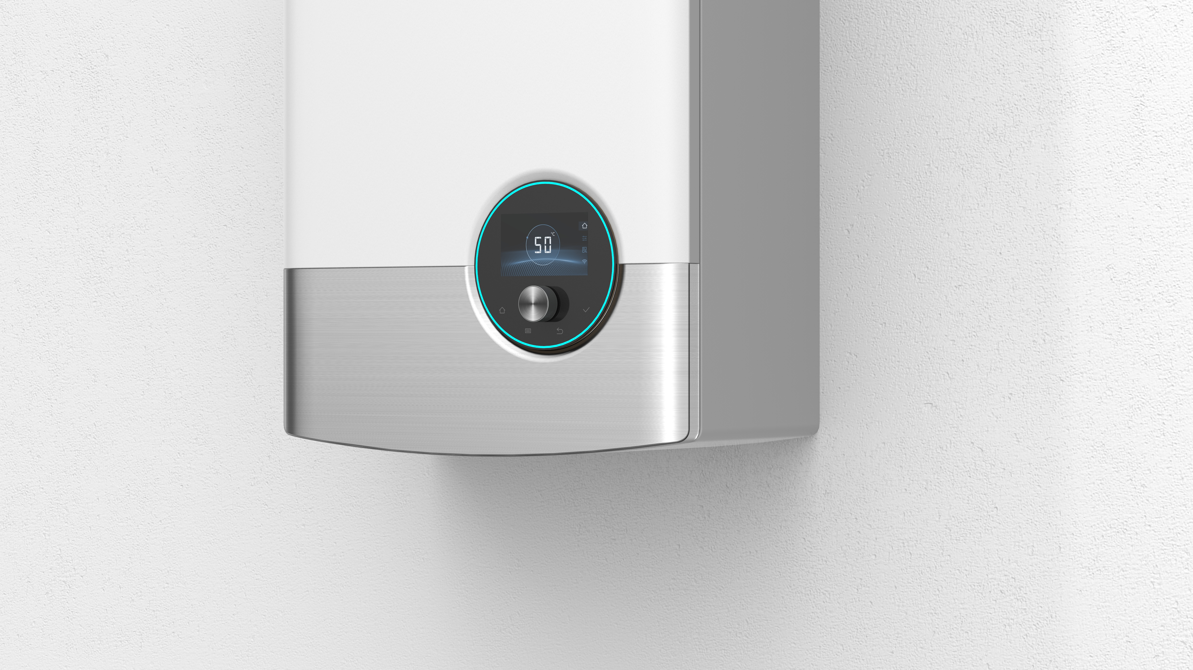
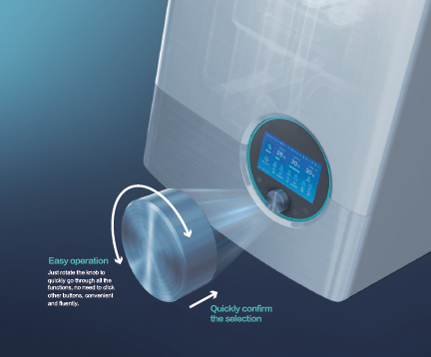
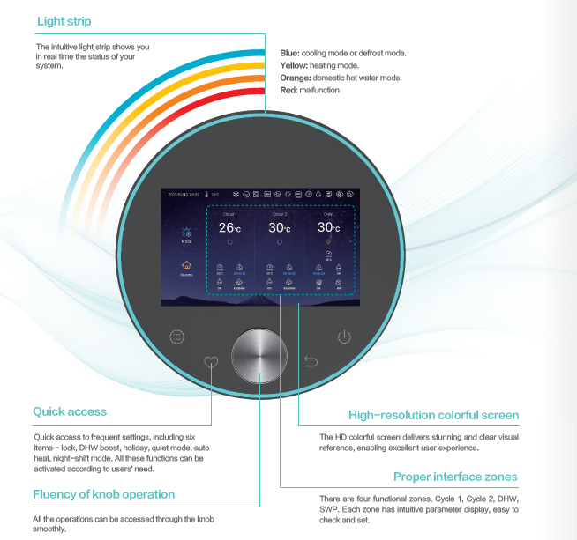
Елегантний дизайн
Завдяки новій безгвинтовій конструкції Hisense користувач може отримати доступ до функцій за допомогою кнопки, що обертається, і світлової смуги. Усі параметри можуть бути візуалізовані та перевірені під час встановлення та введення в експлуатацію.
Стан роботи пристрою можна візуалізувати, не торкаючись контролера. Стан помилки можна легко відрізнити від нормального робочого стану (червоне світло).
20/33
Page number format

Slide 22
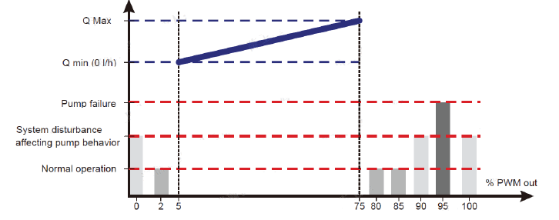

Додаткова інформація
За допомогою різних датчиків і лічильників, вбудованих у пристрій, користувач може отримати доступ до параметрів (температура, тиск, струм, швидкість потоку і т.д.), які можна візуалізувати на контролері.
1. Вбудований датчик тиску води може здійснювати більш точний контроль тиску, що може гарантувати стабільний потік води.
2. Вбудований вимірювач витрати на насосі постійного струму, який може показувати витрати за різних станів роботи.
3. Вбудований вимірювач струму може показати стан навантаження компресора та використо-вується для моніторингу енергії.
H
⊿P change
21/33

Slide 23
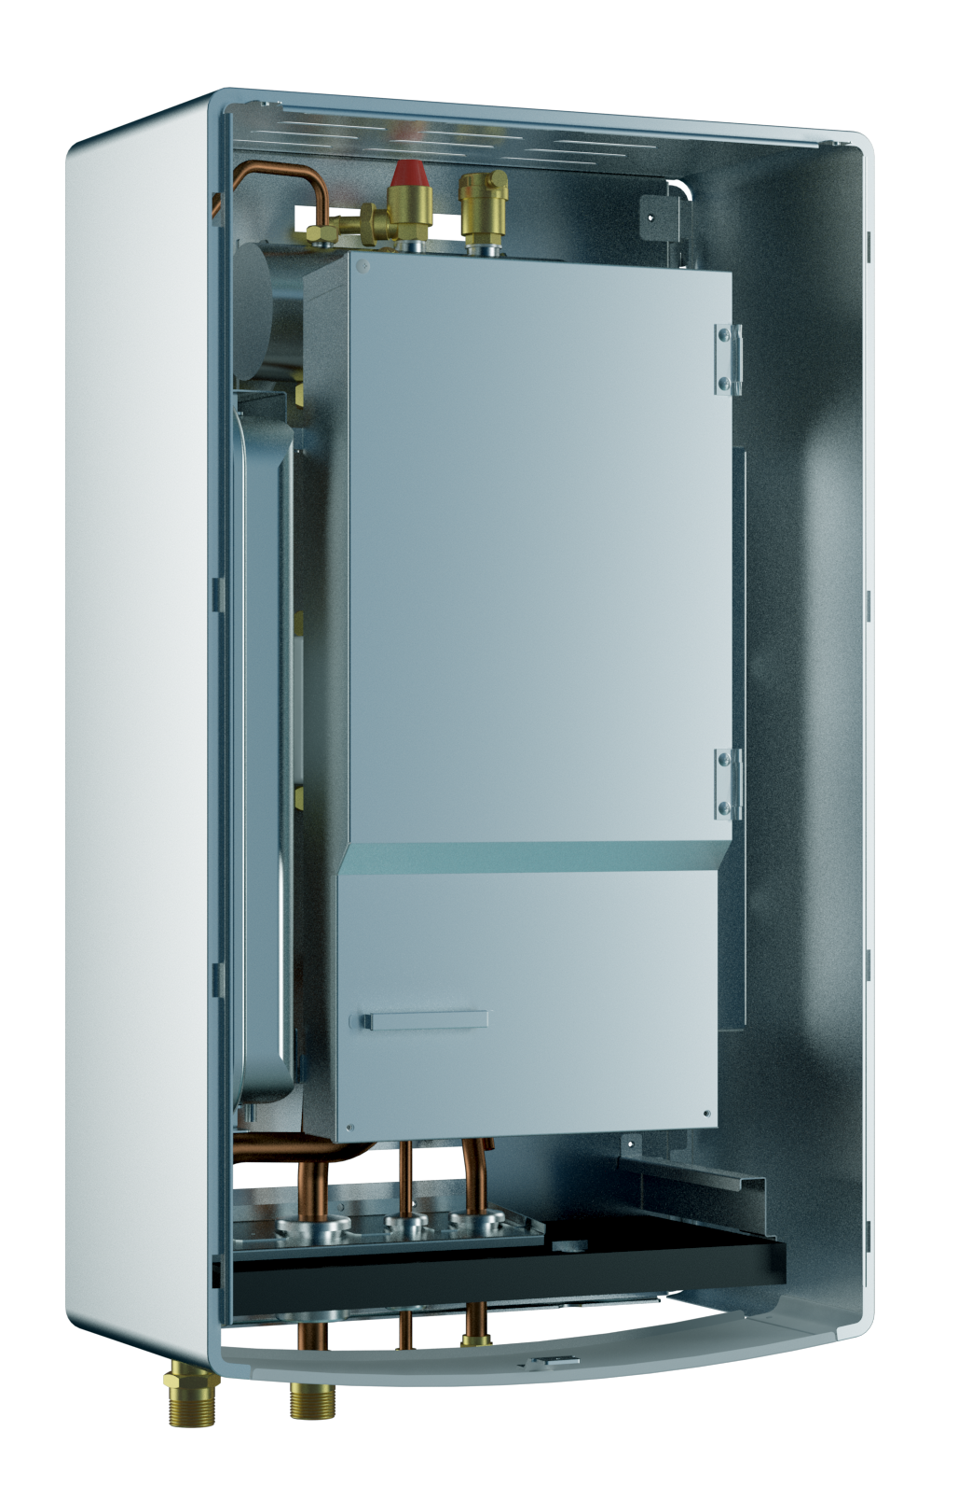
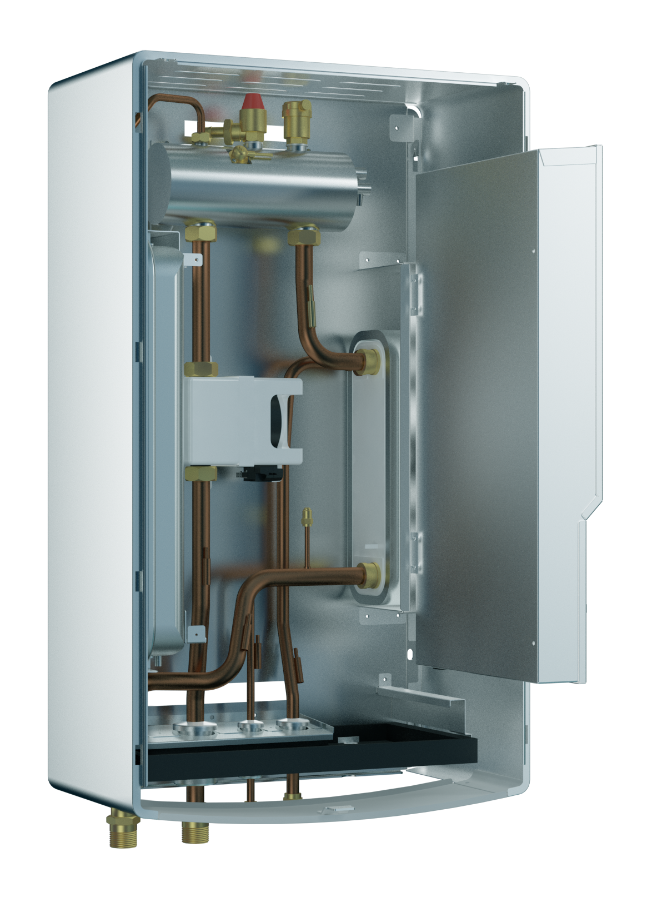
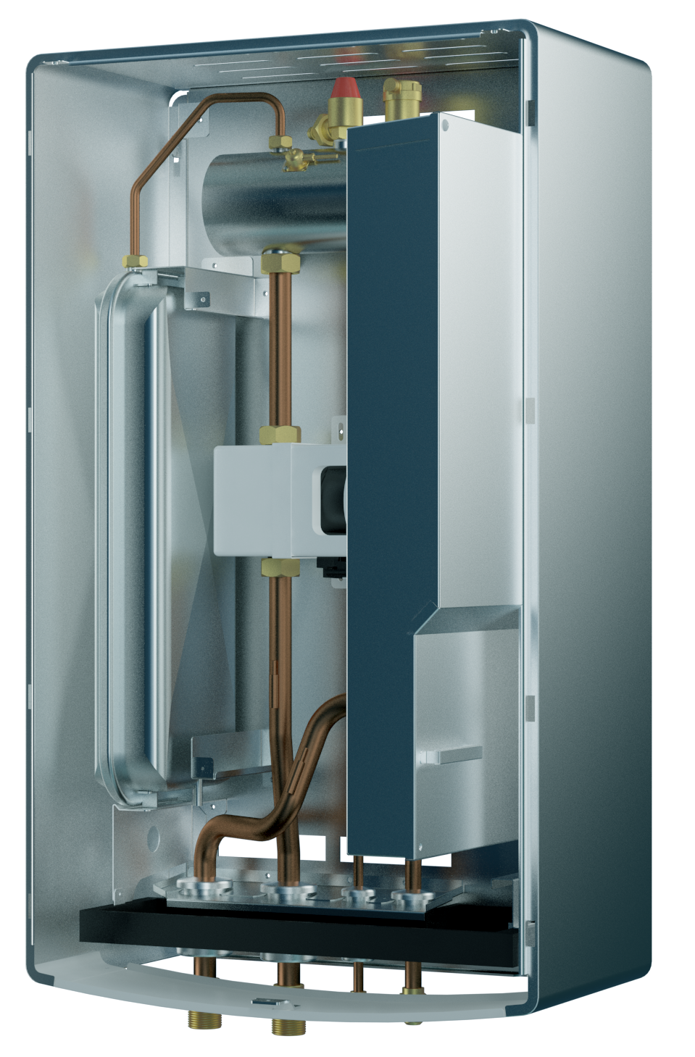

Просте встановлення та обслуговування
Інсталятори та сервісні служби, звезніть увагу: блок керування на внутрішньому блоці може бути відкритий та повернутий на 88°, і сервісній службі не потрібно знімати блок керування під час обслуговування. Контролер може бути підвішений на спеціально розроблену пластину, так що всі параметри можуть бути перевірені одночасно під час введення в експлуатацію..
22/33

Slide 24
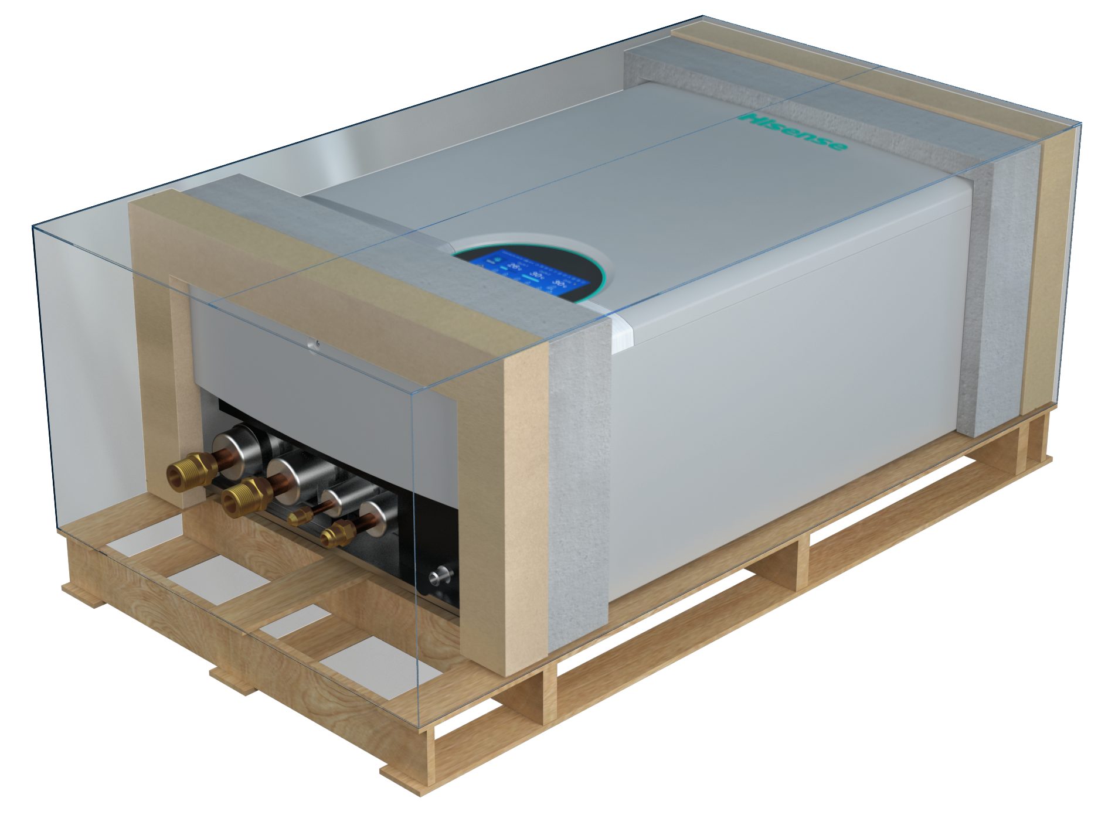
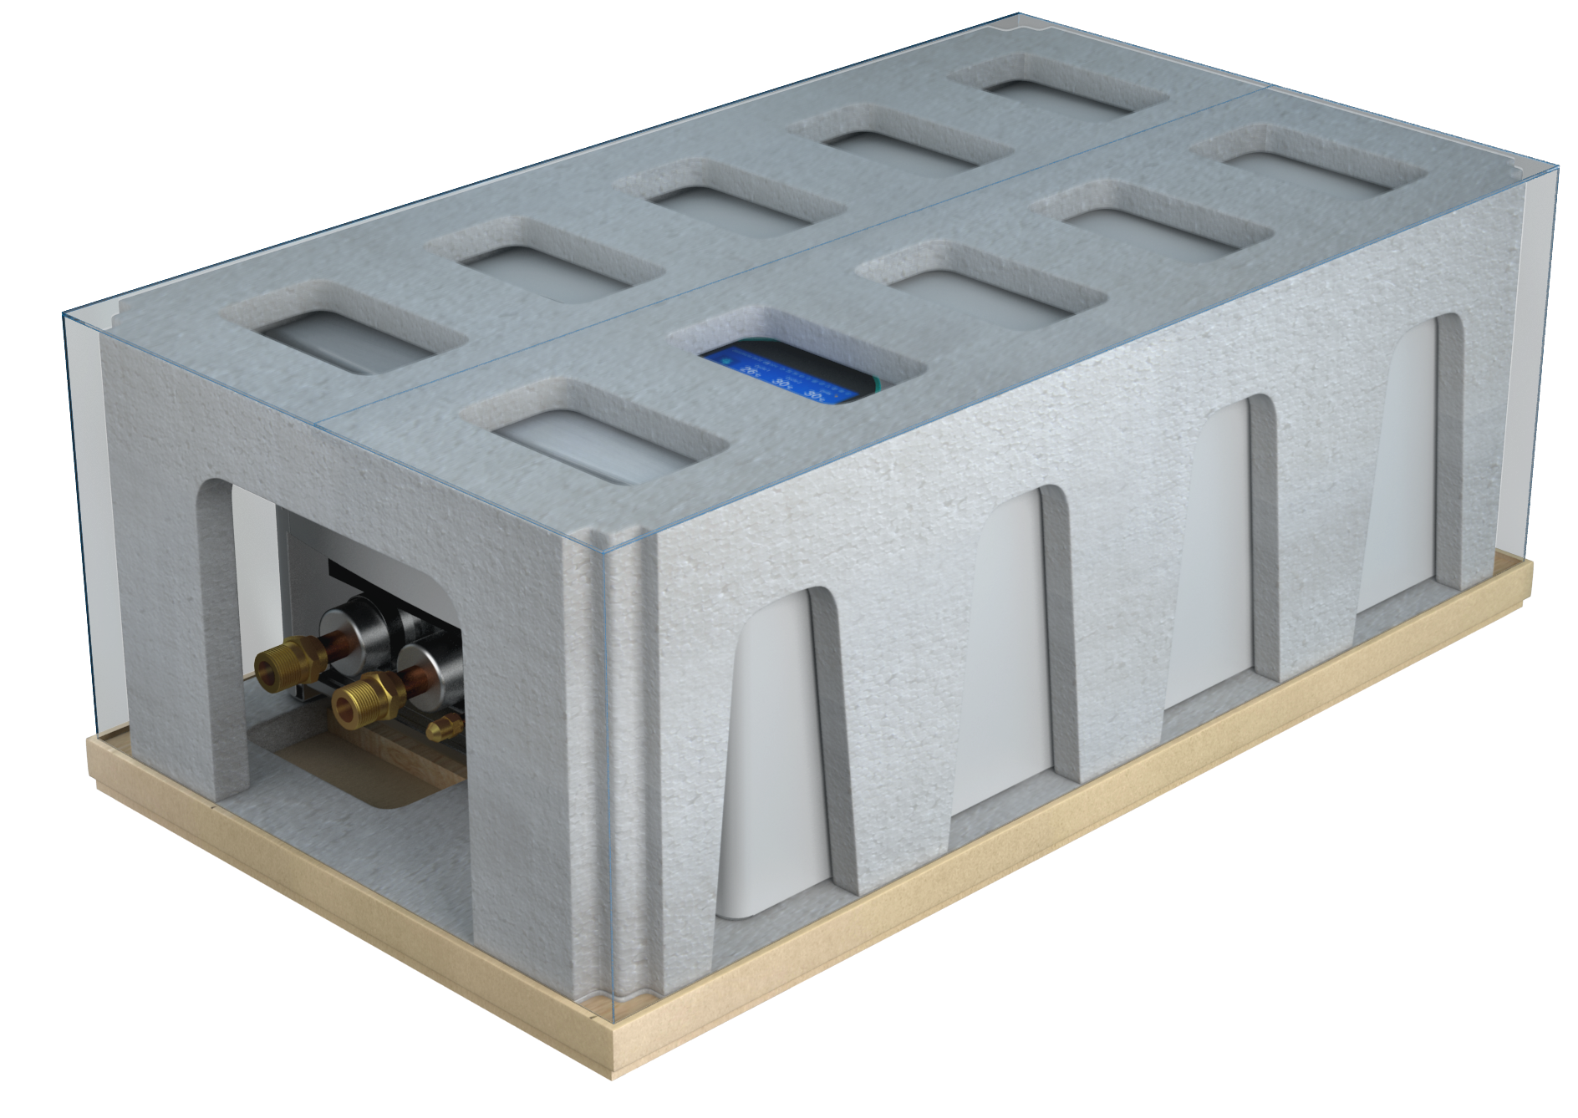
Оптимізована упаковка для транспортування
Немає необхідності використовувати дерев'яні пластини для транспортування, що заощаджує пакувальний матеріал та забезпечує кращий захист.
23/33

Slide 25
Керування енергоспоживанням
Візуалізація споживання енергії та потужності нагрівання за різні періоди часу. Користувач може безпосередньо прочитати, скільки енергії використано та порівняти з історією вимірювань.
Користувач може увімкнути ЕКО-режим для водяного контуру та кімнати Після увімкнення ЕКО-режиму, пристрій регулюватиме внутрішні параметри відповідним чином та здійснюватиме економію енергії.
Page number format
24/33

Slide 26
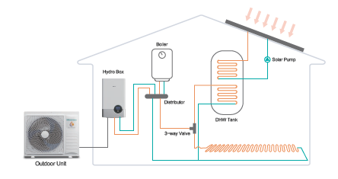
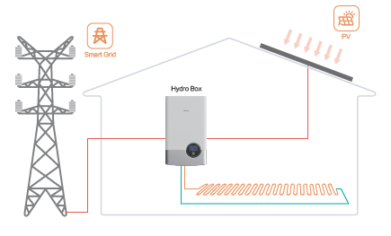
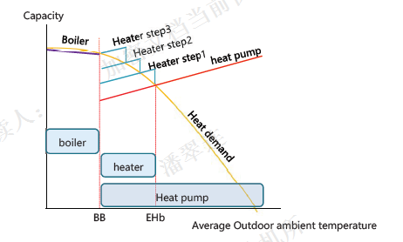
Блокування з іншими джерелами тепла
ТН може використовуватися разом із звичайним котлом та сонячною панеллю, щоб реалізувати резервне опалення або підвищити ефективність роботи системи.
Різні вхідні та вихідні сигнали на блоці ТН, які можуть бути підключені до різних пристроїв, тобто. Smart grid, PV система для максимізації ефективності системи.
Frequency
Overcapacity Mode
solar panel signal
Low price
mode
Standard
HP
Block
SG signal
25/33

Slide 27
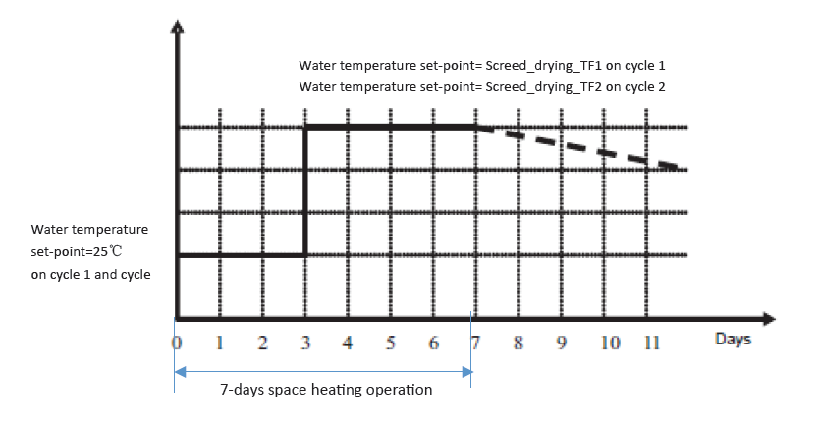
Прості у використанні функції для введення в експлуатацію
Функція осушення стяжки
Автоматичне керування продуванням повітря
Завдання температури води відбувається за заданим графіком після активації функції сушіння стяжки підлоги. Загальний процес базується на стандарті EN1264.
При введенні агрегату в експлуатацію монтажнику необхідно видалити повітря у водяному контурі. У режимі очищення повітря агрегат автоматично змінює швидкість насоса.
High temperature stable heating
Slow heating at low temperature
26/33

Slide 28
      Частина 4. Контроль та аксесуари

Slide 29
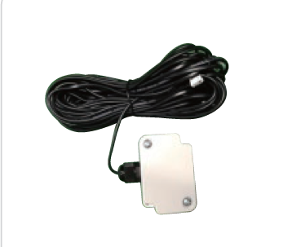
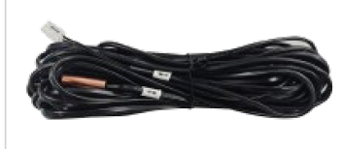
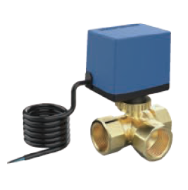
Optional Parts and Accessories
Зображення | Опис | Модель | НомерSAP
 | Датчик температури навколишнього середовища | HC-T-01M | 5KHF3200000700
 | Датчик температури води | HTS-E1000A1 | 5KHF3200000600
 | 3-ходовий клапан | HESE-3W25A | ZKHF2800000200
28/33

Slide 30
Controller
Назва | Модель | Номер SAP
Кімнатний термостат | HSXE-VC04 | 5KHF0000006900
Компактний корпус та стильний зовнішній вигляд
Зручне настроювання кімнатної температури та ГВП
Плоска задня панель, проста в установці
ECO/DHW boost/Timer(0.5-24h)
Перемикання на ГВП однією кнопкою
29/33

Slide 31

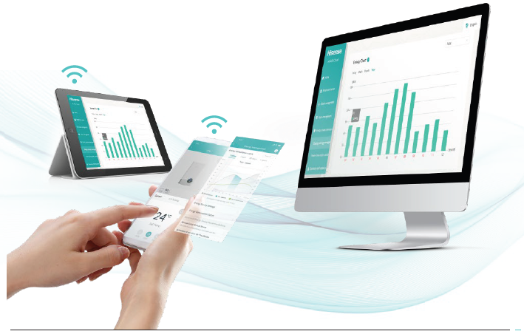
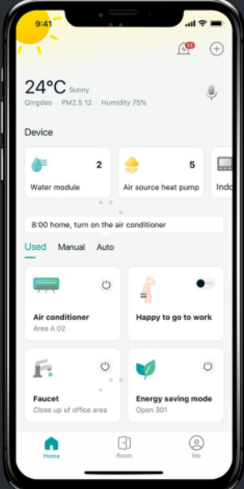
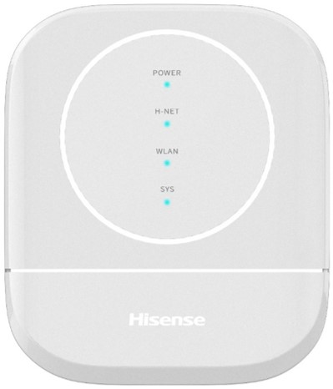
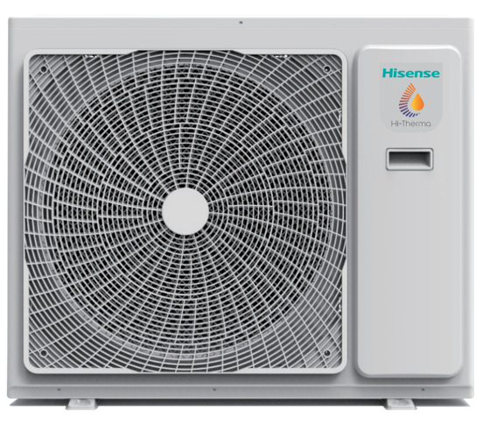

Розумний додаток
Назва | Модель
Hi-MitII Smart APP Solution | HCCS-H64H2C1M#01
Завдяки інтелектуальному рішенню Hi-Mit II кінцевий користувач може віддалено контролювати та керувати температурою води та приміщення, а також здійснювати моніторинг енергоспоживання з мінімальним інтервалом на день.
30/33
29/33

Slide 32
      Частина 5. Інструменти обслуговування та дизайну

Slide 33
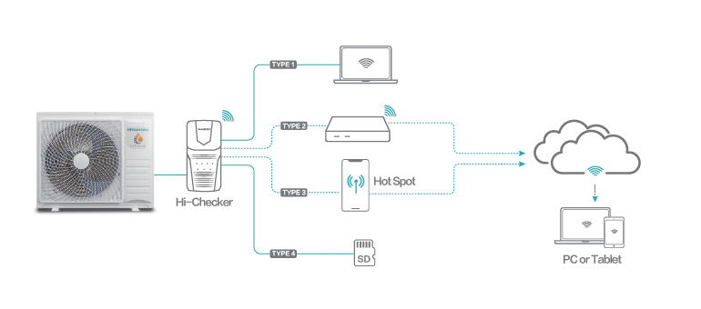
Інструмент обслуговування
Назва | Модель
Hi-Checker service tool | HCCS-H64H2C1M#01
Hi-Checker - це сервісний інструмент, за допомогою якого сервісні інженери можуть отримати доступ до системи та контролювати стан роботи або дані, що дуже зручно для зв'язку та обслуговування системи.
30/33
32/33

Slide 34
Інструмент дизайну- Hi-Therma Designer
https//:www.hitherma-designer.com
Hi-Therma Designer – це спеціалізована програма для вибору теплових насосів Hisense ATW, що дозволяє точно та швидко підібрати модель для проектів.
Це онлайн-інструмент для швидкого та легкого доступу, повністю сумісний із комп'ютером, планшетом та смартфоном.
Користувач може відкривати та редагувати проект у будь-який час та в будь-якому місці.
33/33

Slide 35
ДЯКУЄМО

